Slide 1

脑卒中与高血脂
预防卒中 你我同行
神经内科 徐颖

Slide 2
01
高血脂是怎么回事
目录
02
高血脂的危害
CONTENTS
03
高血脂的防与治

Slide 3
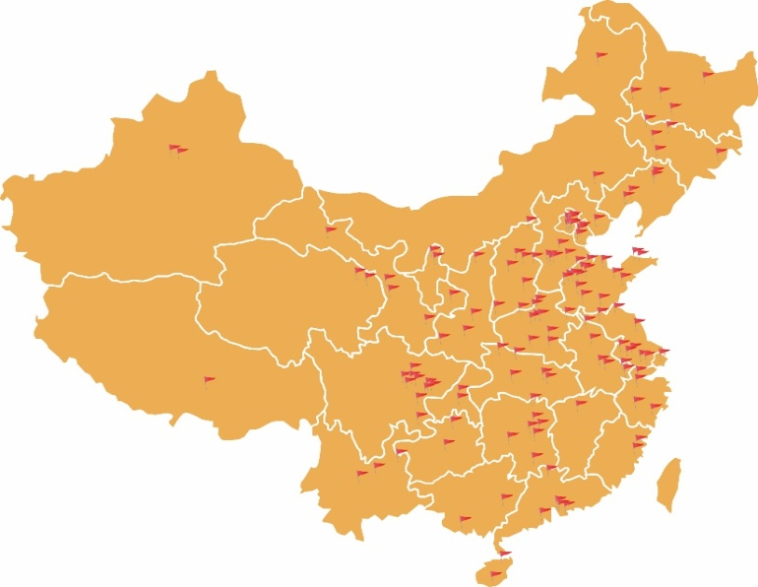
我国现有血脂异常人群1.6亿，未引起高度重视。
治疗率低
知晓率低
控制率低
11.9%
7.4%
高脂血症引起的心脑血管疾病
死亡人数每天达4000人！
2.9%
总
患
病
率
18.6%
高胆固醇
高甘油三酯
低密度脂蛋白血症
参考文献：《中国居民营养与健康现状》2004年10月

Slide 4

什么是血脂？
血脂是血液中的脂类物质，包括血清中的胆固醇（TC）、甘油三酯（TG）和类脂（如磷脂）等的总称，主要成分是甘油三酯和胆固醇。
极低密度脂蛋白
低密度脂蛋白
高密度脂蛋白
乳糜微粒
壹
贰
叁
肆
甘油三酯
胆固醇
TG
TC

Slide 5
可升高低密度
脂蛋白胆固醇
总胆固醇（TC）
甘油三酯（TG）
高密度脂蛋白胆固醇（HDL-C）
升高会引发冠心
病、脑卒中、
外周动脉病等
帮凶
好
低密度脂蛋白
胆固醇(LDL-C)
载脂蛋白A1（ApoA1）
载脂蛋白B
（ApoB）
坏
Notes:
医院常做的血脂四项一般就包括了：总胆固醇（TC）、甘油三酯（TG）、高密度脂蛋白胆固醇（HDL-C）、低密度脂蛋白胆固醇（LDL-C）；血脂六项就是血脂四项加上载脂蛋白A1（ApoA1）、载脂蛋白B（ApoB）共6项。其中高密度脂蛋白胆固醇是“好”胆固醇，可以将过多的胆固醇从动脉粥样斑块中运回肝脏；低密度脂蛋白胆固醇是“坏”胆固醇，体内多余的低密度脂蛋白易沉积在血管壁，形成动脉粥样硬化斑块，阻塞血管，最后可以引起冠心病、脑卒中（俗称中风）和外周动脉病等致死、致残的严重性疾病。甘油三酯可以使低密度脂蛋白胆固醇升高，是“帮凶”！ 要更加警惕胆固醇的增高。

Slide 6
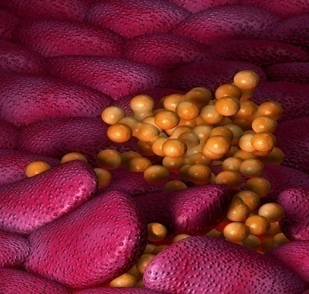
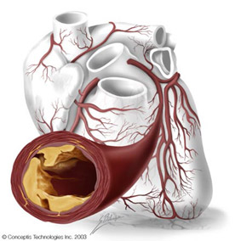
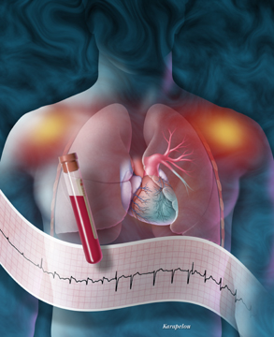
胆固醇是心血管事件的“元凶”
心肌梗死
猝死
……
LDL-C进入内皮启动动脉粥样硬化进程
斑块形成、破裂
斑块破裂导致事件发生
心血管事件发生

Slide 7
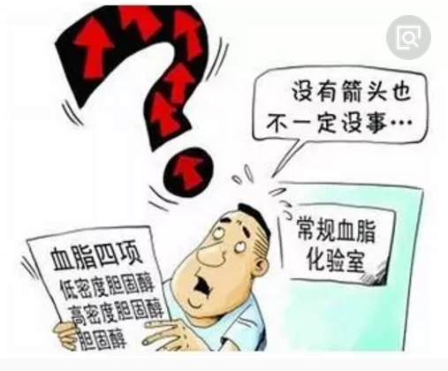
什么是高血脂？
高胆固醇血症：血浆总胆固醇浓度>5.17mmol/L（200mg/dl）
高甘油三酯血症：血浆甘油三酯浓度>2.3mmol/L（200mg/dl）
以低密度脂蛋白胆固醇（LDL-C）或 TC 升高为特点的血脂异常是动脉粥样硬化性心血管疾病（ASCVD）重要的危险因素；
降低 LDL-C 水平，可显著减少 ASCVD 的发病及死亡危险。
定期监测血脂是
防治血脂异常和心血管病的重要措施！
Notes:
但是我们不能忘记“坏”胆固醇哦！定期检查血脂是血脂异常防治和心血管病防治的重要措施。

Slide 8



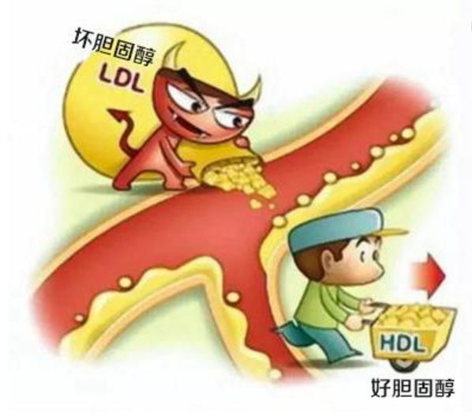
胆固醇有“好”有“坏”
我国成年人血脂理想水平
1.总胆固醇小于5.2MMOL/L
2.甘油三脂小于1.7MMOL/L
3.LDL-C 小于3.4MMOL/L
4.HLDL-C小于1.04MMOL/L
  “坏”胆固醇：低密度脂蛋
  白胆固醇（LDL-C），把肝脏中合成
  的胆固醇运送到血管中，过高所引
  起的高胆固醇血症是动脉粥样硬化
  和心脏疾病的危险因子。
  “好”胆固醇：高密度脂蛋白胆固醇（HDL-C），血脂“清道夫”，摄取血管中多余的胆固醇，然后运送到肝脏。可减少胆固醇在血管壁的沉积，起到抗动脉粥样硬化作用。
参考文献：《中国成人血脂异常防治指南》，2016

Slide 9
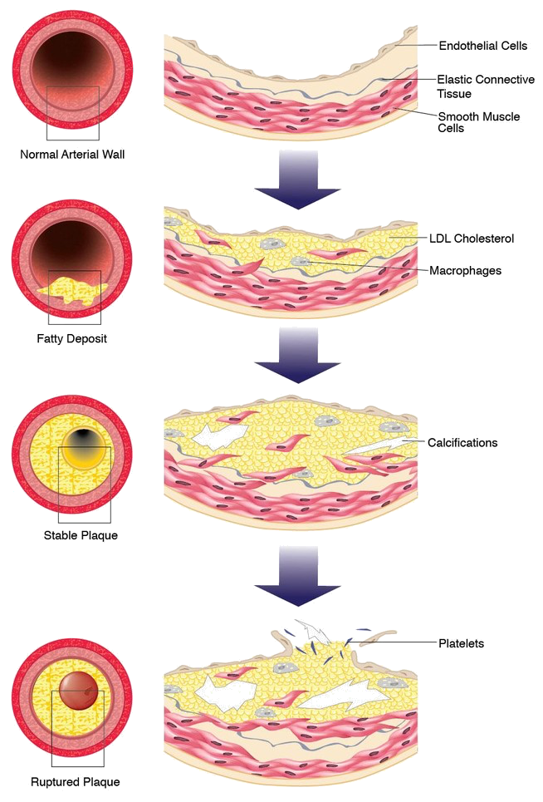




内皮细胞
正常的血管内壁是光滑的，血液可以很顺畅的在血管内流动
坏胆固醇促斑块形成的过程
正常动脉壁
血LDL-C含量过多，会钻入动脉内皮下方，与吞噬了LDL-C的泡沫细胞一起形成脂肪核心体
脂肪核心体
随着泡沫细胞的坏死崩解，
脂肪核心体发展为粥样斑块
稳定性斑块
当斑块破裂时，极容易形成血栓，导致血管狭窄和闭塞
斑块破裂

Slide 10

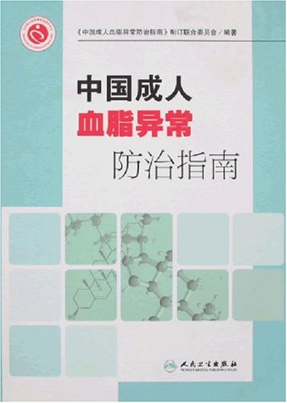
＜1.0mmol/l
≥ 5.2mmol/L
HDL-C
BMI≥28kg/m²
非HDL-C
BMI
嗜好
吸烟
收缩压≥160mmHg
或舒张压≥100mmHg
血压
高血脂的危险因素
高危患者要控制到LDL-C ≤ 2.6 mmol/L！
参考文献：《中国成人血脂异常防治指南》，2016
Notes:
高危因素共5个：①收缩压≥160mmHg或舒张压≥100mmHg；②非HDL-C≥ 5.2mmol/L；③HDL-C＜1.0mmol/l；④BMI≥28kg/m2；⑤吸烟
高危患者要控制到LDL-C ≤ 2.6 mmol/L！

Slide 11
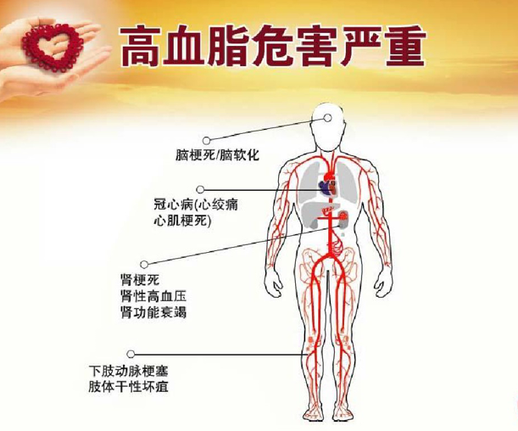
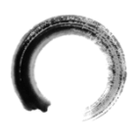

一
脑卒中
二
冠心病
心肌梗死
高血脂
危害
老年
痴呆
三
七
糖尿病
六
四
五
高血压
胆结石
胰腺炎
脂肪肝
高血脂最大的危害是引起动脉粥样硬化！
参考文献：苏蓉,于德水.高脂血症的危害与防治[J].中国当代医学,2009,16(8):128-129.
Notes:
最新研究提示，高脂血症可能与癌症的发病有关。血脂异常对人体的威胁非常大，最大的危害是引起动脉粥样硬化，造成相应器官或组织供血不足，导致脑梗死及周围血管病变。高血脂还容易引起冠心病，作为“血脂”最主要成分的胆固醇在血液中的比例每增高1%，患者得冠心病危险性增加2%。

Slide 12
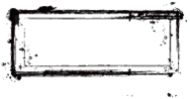

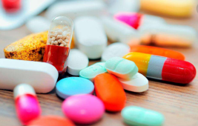
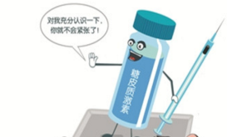
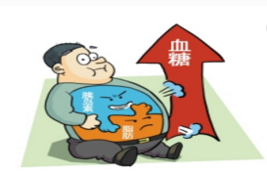

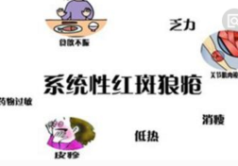
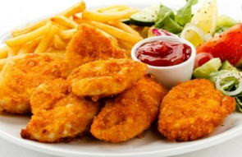
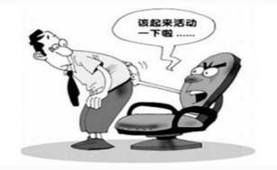
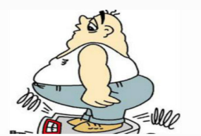

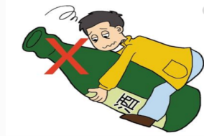
其他因素
吸烟酗酒
诱发因素
药 物
噻嗪类利尿药、某些β受体阻滞剂等。长期大量使用糖皮质激素可引起血脂异常。
疾 病
糖尿病、甲状腺功能减退症、库欣综合征、肝肾疾病、系统性红斑狼疮、骨髓瘤等。
饮食/少动
缺乏运动，摄入高热量食物，饮食结构不合理，肥胖。
Notes:
诱发因素：最常见的诱发因素是饮食；缺少体力活动和体育锻炼；其它疾病及药物因素的影响

Slide 13
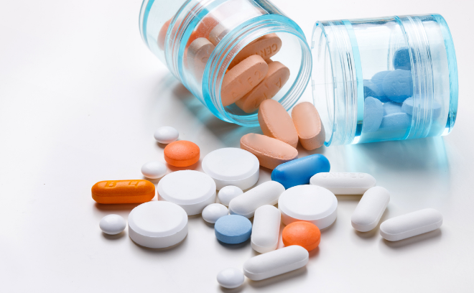
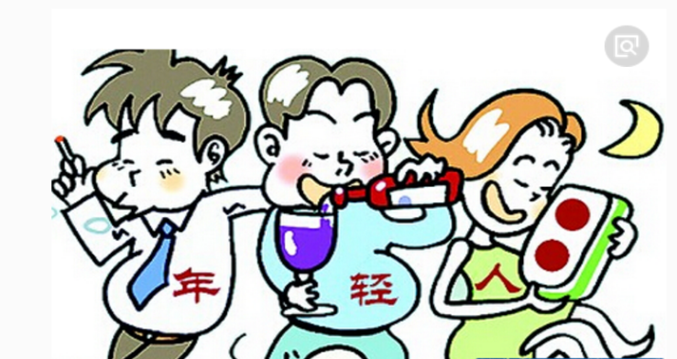
易患高血脂人群
B
使用了特殊药物的人群
D
生活、精神、饮食有问题
的人群
C
患有其它
一些疾病
的人群
A
中年以上人群

Slide 14
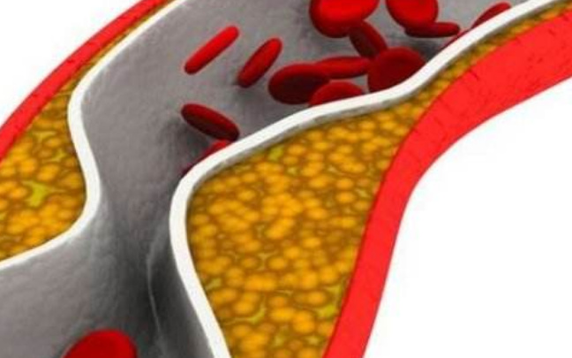
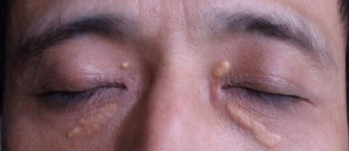
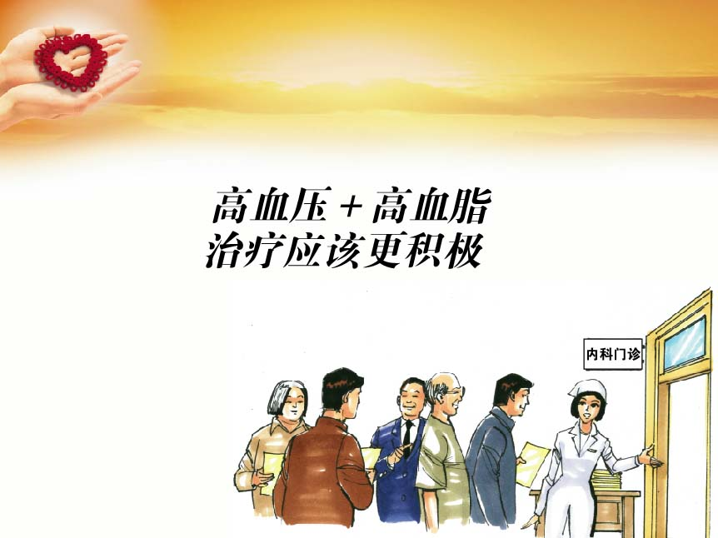
血脂检查的重点对象？
40岁以上男性
绝经期后女性
有冠心病、脑血管病或周围血管动脉粥样硬化者
高血压、糖尿病、肥胖、吸烟者
有早发动脉粥样硬化家族史者
有家族性高脂血症者
黄色瘤或黄疣者
血脂的基本检测项目：
TC, TG, LDL-C, HDL-C

Slide 15

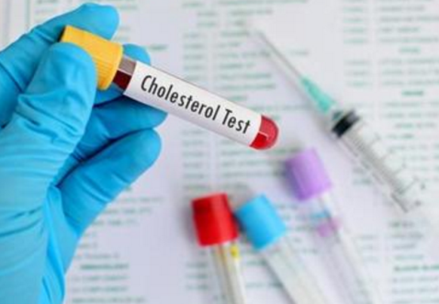
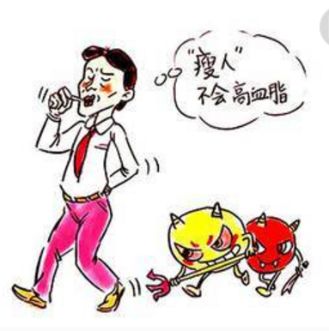
检查血脂前的注意事项
三天内避免高脂饮食，抽血前一天不饮酒，空腹10-12小时。
A
避免在生理和病理状态不稳定的情况下进行化验，如创伤、急性感染、发热、月经等（感冒好了再体检）。
B
不要在服用某些药物时查血脂。避孕药、β受体阻滞剂、噻嗪类利尿剂、
激素类药物等可影响血脂水平，导致检验结果出现误差。
C
20岁以上的成年人至少每2年测量一次血脂。
40岁以上男性和绝经后女性应每年进行一次血脂检查。
血脂检查的重点对象应每3~6个月测定一次。
D
休息5分钟再抽血，一次异常别紧张。
E

Slide 16
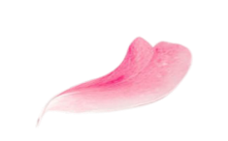
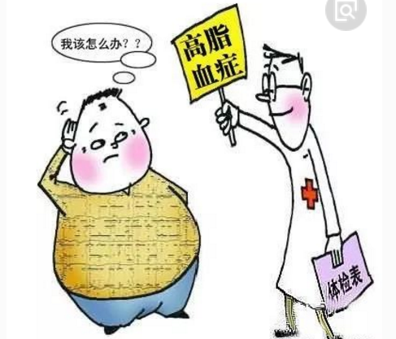
血脂高了怎么办？
从现在开始关注自己的血脂状况，千万不要忽视；
积极与医生沟通，了解自己的正常水平是多少；
按医生指导进行降胆固醇治疗；

Slide 17
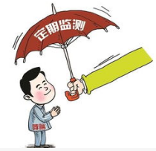
治疗性生活方式改变措施（TLC）
高脂血症与饮食和生活方式有密切关系，所以无论什么原因造成血脂增高，都应选用TLC。
高
基本原则
血
先明确血脂中哪项高，首选TLC调脂，再进行饮食调查，限制总热量（热量摄入应在25-30Kcal/kg）
脂
实施方案
在TLC进行约6～8周后，应监测血脂，如果已达标或有明显改善，应继续向目标方向改善，暂不启动药物治疗。如不可能仅靠TLC达标，应考虑加用药物治疗。
在达到满意疗效后，定期监测患者的依从性。在TLC的第1年，大约每4～6个月应随诊1次，以后每6～12个月随诊1次。
定期监测

Slide 18

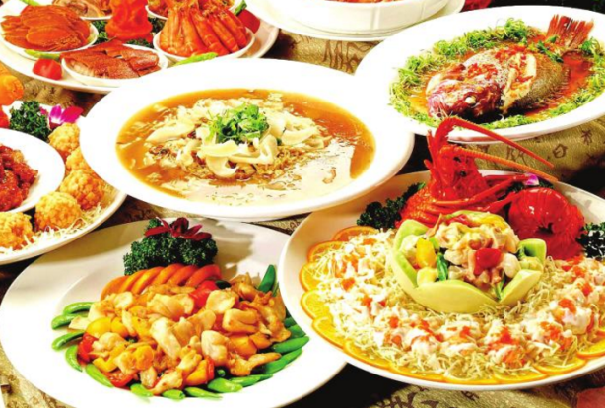
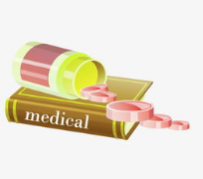
01
02
03
调节饮食结构
改善生活方式
药物治疗
调节血脂三大法宝
Notes:
由于脂肪代谢或运转异常使血浆一种或多种脂质高于正常称为高血脂症。
高血脂是指血中胆固醇(TC)和／或甘油三酯(TG)过高或高密度脂蛋白胆固醇(HDL-C)过低，现代医学称之为血脂异常。

Slide 19
1
医生应根据个体决定是否启动药物调脂治疗。
5
联合用药
对症下药
3
7
积极治疗原发病，做好“打持久战”的准备
坚持饮食疗法与运动疗法
注意区分人群
2
6
密切监视不良反应发生的情况
4
高血脂的治疗原则

Slide 20
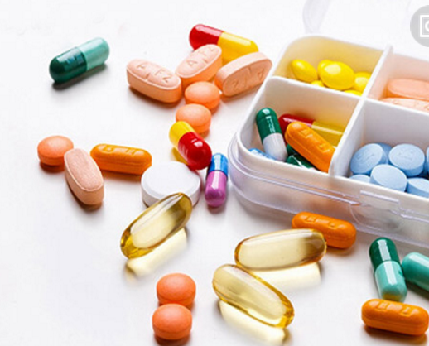
常用降脂类药物分类
胆固醇吸收抑制剂
贝特类
他汀类
烟酸及其
衍生物
胆酸螫合剂
他汀类是降胆固醇治疗的理想药物！
Notes:
他汀类循证证据最充分，上市时间近20年。

Slide 21



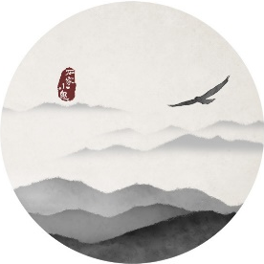
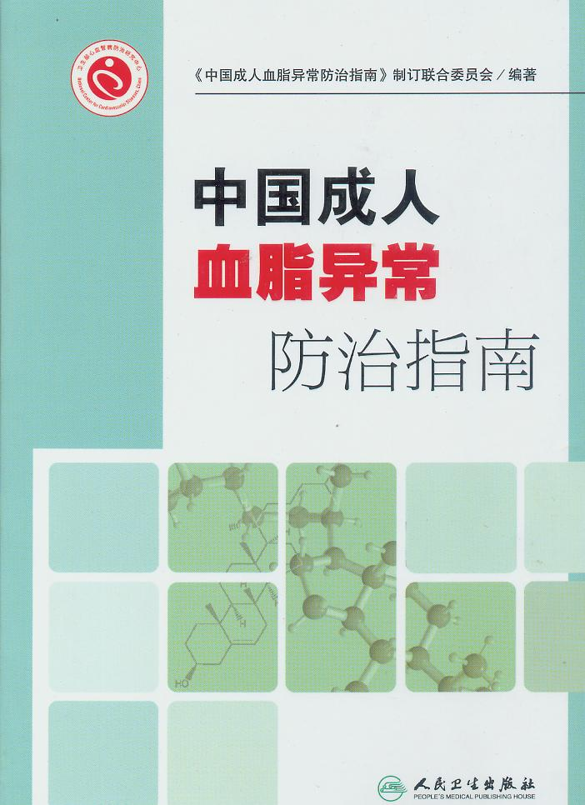
如何选用理想的调脂药？
高胆固醇
血症
高甘油
三脂血症
混合型
高脂血症
首选他汀类，还可加用胆固醇抑制剂
首选贝特类和烟酸类
根据情况联合用药
降脂药物治疗必须长期坚持，才能获得临床益处。
Notes:
高胆固醇血症首选他汀类，可抑制胆固醇的合成，如单用他汀类不能使血脂达到治疗目标值可加用依折麦布，可抑制胆固醇的吸收。高甘油三酯血症首选贝特类和烟酸类，以降低甘油三酯（TG）水平、降低低密度脂蛋白胆固醇（LDL-C）及升高高密度脂蛋白胆固醇（HDL-C），也可选用不饱和脂肪酸制剂。混合型高脂血症如以总胆固醇（TC）与低密度脂蛋白胆固醇（LDL-C）增高为主，首选他汀类：如以甘油三酯（TG）增高为主则选用贝特类；如总胆固醇（TC）、低密度脂蛋白胆固醇（LDL-C）与甘油三酯（TG）均显著增高，可考虑联合用药。

Slide 22
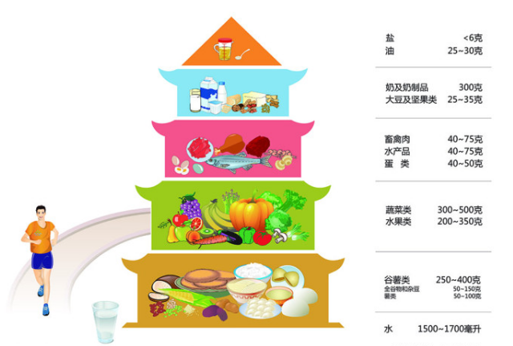
2016版中国居民平衡膳食原则：
平衡膳食特征：多样化，谷类为主
蔬果、奶制品和豆制品的要求： 多吃
鱼禽蛋肉的要求：适量，不弃蛋黄
烟酒糖的要求：限量
新要求：分餐制
运动的要求：每周至少5天，累计150分钟

Slide 23


低热量
高纤维饮食
低胆固醇
五个原则
低糖
低脂肪

Slide 24


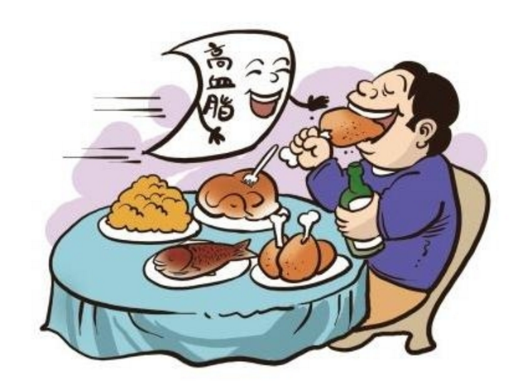

1.算出自己的体重指数：M/H2=A(体重=M、身高=H)
吃多吃少自己算
2.根据你所属人群计算所需总热量(千卡)
休息型： 所需总热量=25～30(千卡/千克)×M
轻体力劳动者：所需总热量=(30～35)×M
中体力劳动者：所需总热量=(35～40)×M
重体力劳动者：所需总热量=(40)×M
注:50%～60%为碳水化合物(产生热量为4千卡/克);≤15%为蛋白质(产生热量为4千卡/克)，1/3来自动物蛋白;30%以下为脂肪(产生热量为9千卡/克)。

Slide 25
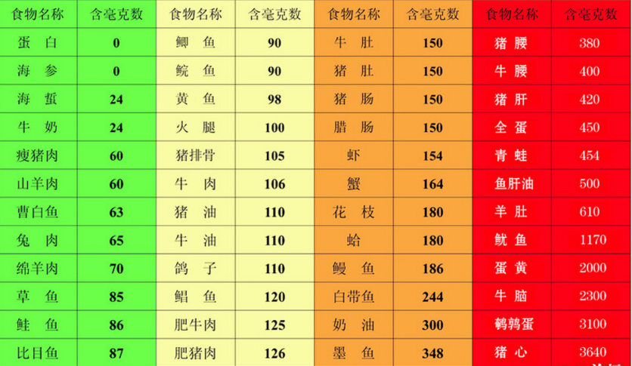
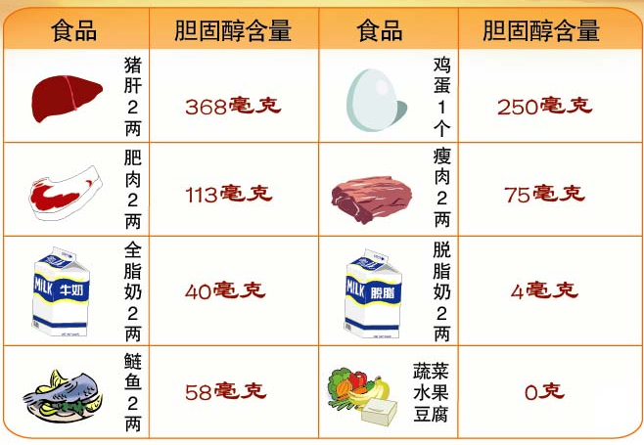
食物中胆固醇含量一览表（每100克食物） 90单位以上少吃
胆固醇摄入<200毫克/天

Slide 26

专家提示：
胆固醇含量多的食物有：蛋黄、动物脑、动物肝肾、墨斗鱼（乌贼）、蟹黄、蟹膏等。
螃蟹含胆固醇较高每100克蟹肉中含胆固醇235毫克，每100克蟹黄中含胆固醇460毫克。
猪肝：由于猪肝中胆固醇的含量较高，据分析每100克猪肝中，含胆固醇约368毫克。

Slide 27
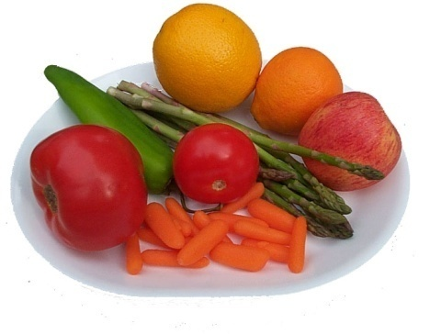

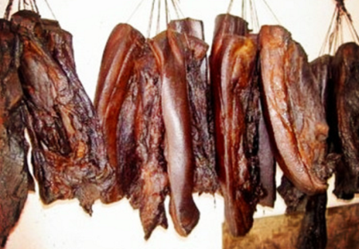
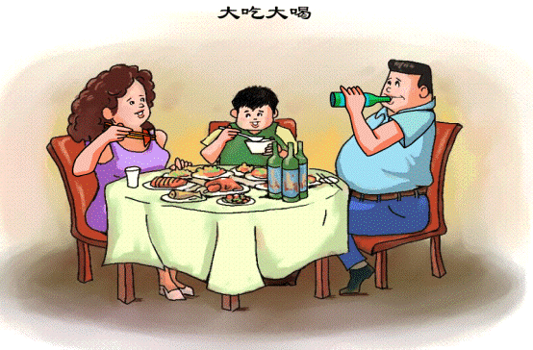
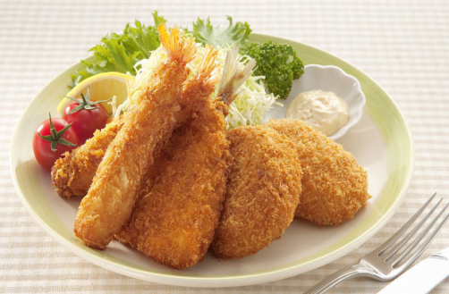
◆ 在日常饮食中应做到“三多三少”
  －多吃新鲜蔬菜、水果、粗粮等
  －多吃豆制品
  －多吃不饱和脂肪酸（鱼类、植物油等）
◆“三少”，即少脂、少食、少盐
  －少脂：少吃肥肉、动物内脏等高脂肪类食物
  －少食：每日应控制总热量、少吃多餐，达到或维持合适体重
  －少盐：每日食盐摄入量应小于6克
合
理
膳
食
最
重
要

Slide 28
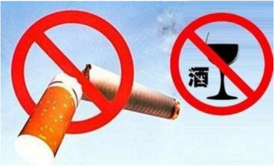

● 吸烟是头号健康杀手
  吸烟可引起冠状动脉痉挛收缩，引起心绞痛，促进心脑血管疾病的发生
● 吸烟是心脑血管疾病最主要的可控危险因素
无论烟龄多长、烟瘾多大，只要戒烟，
心脑血管疾病的风险马上降低
● 限制饮酒
  酒精可转化为甘油三酯，使血脂升高，促进动脉粥样硬化，引起心脑血管疾病。大量饮酒还可诱发急性心梗、脑出血
戒烟限酒
受益无穷

Slide 29
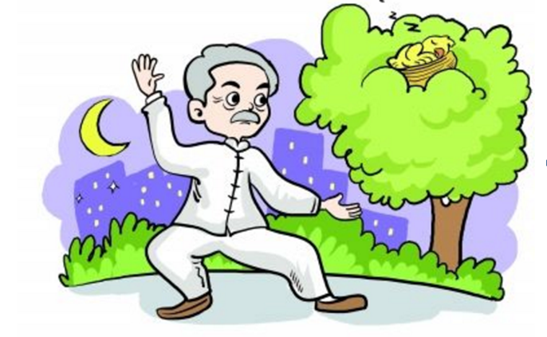
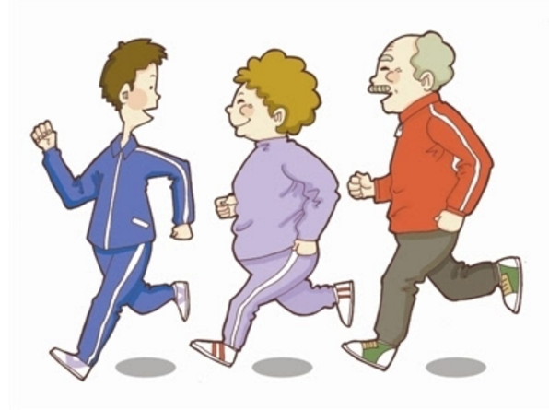
运动贵在坚持，养成习惯最重要！
目标：每周3-5次， 每次30分钟
运动种类：有氧运动、伸展运动、增强肌肉的运动
有氧体力活动：运动时体内代谢有充足的氧供应如散步、游泳、慢跑、体操等
运动过程：5分钟热身、20分钟运动、5分钟恢复
运动强度：安全最高心率：170-年龄

Slide 30
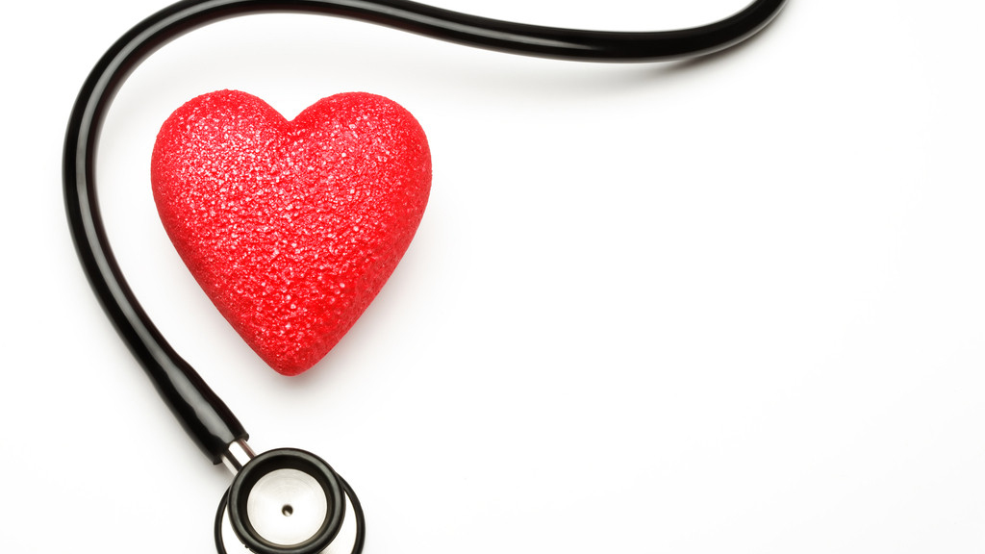
谢谢聆听！

